Slide 1
部分最適と全体最適
EA/BPM/BPR
Notes:
さて、ERPのお話しをする前に、ERPが産まれるまでの企業システムについて考えてみたいと思います。
このセクションのテーマは、部分最適と全体最適についてです。
この中で、EA/BPM/BPRというキーワードについて触れていきます。

Slide 2

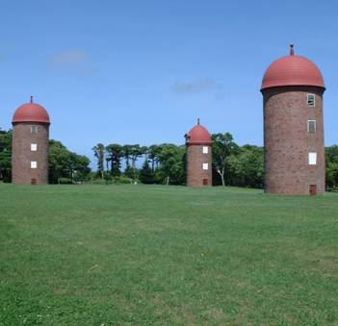
部分最適なシステム構築
現場の業務をそのままシステム化
・元々の「書類の流れ」に合わせたシステム
・部分最適なシステム構築
・様々な部門が様々なシステムを導入
・重複する業務（顧客マスターの登録など）
・別々のDB（顧客データなど）
・システム間でデータの互換性が無い
サイロ化
Notes:
1964年に発表された世界初の汎用機であるIBM System360は、「360度全ての用途に使える」コンピュータでした。
生産管理・販売管理・会計処理などをひとつのシステムで行うことができました。
1台のマシンで全てのアプリを動かすわけですから、開発・運用もほとんどの場合ひとつの会社が請け負います。
システム構成や他のアプリも熟知していますから、アプリ間の連携がとれない、などという事態は起こらなかったわけです。
しかし、メインフレームは数十億円もするシステムですから、導入できる企業は限られています。
1970年代以降、ダウンサイジングの波が起こり、コンピュータの価格が劇的に下がり、それまでコンピュータを導入できなかった企業にも浸透しはじめたのです。
その結果、事業部門毎に様々なシステムが入ることになりました。IT部門が頑張って整合性をとろうとする動きもあったでしょうが、全ての面倒を見ることはできません。
様々なシステムが、個々の事業部門の要求仕様に従って構築されたのです。どうしても、他部門のシステムとの統合にまで考えがおよばないケースもあったでしょう。
システム毎にメーカーが違ったり、開発業者が違うケースもあります。導入時期が違えば、使う技術も変わります。
しかし、発注元である現場部門としては、自分達の要求が満たされることが第一の目的です。
要求仕様をどう作るかというと、皆さんも経験があるでしょうが、現場でどういった業務を行っているかをヒアリングするのがまずは第一歩です。
その業務の流れを、そのままコンピュータ化するのがシステム開発です。いわば「その時点での『書類の流れ』をシステム上に実装したもの」ということができます。
このようなシステムの作り方だと、他のシステムとの連携も、必要最小限しか考慮されないでしょう。部門内の業務をメインに考えられた「部分最適のシステム」ができあがります。
そうなると、顧客マスターの登録業務を会計部門でも営業部門でも製造部門でも行っていたりすることになります。
各々の部門が「顧客マスター」のデータベースを持ち、どれが本物のマスターなのかが分からなくなります。正確な顧客リストが出せなくなるわけです。
うっかりすると、各マスター間で互換性が無く、名寄せもできない、などということが起こっても不思議ではありません。
このように、お互いに連携が不足で、孤立化した状況を「システムのサイロ化」などと言います。サイロとは、北海道などに良くある、牧草を入れておく塔のような建物のことです。お互いに孤立してますよね。

Slide 3
システム開発手法の変遷
従来は部分最適な業務システム
  個別にシステム設計開発
  現場の仕事をそのままシステム化
  「その時点」での技術を使って開発
  他システムとの連携は必要に応じて設計・実装
  全社的最適化という視点はない
全社最適化手法
  EA Enterprise Architecture
  BPR Business Process Re-engineering
  ERP Enterprise Resource Planning
Enterprise Architecture
複雑化し非効率化した巨大な組織の業務手順や情報システム、組織を全社規模で最適化し、効率よい組織の運営を図るという考え方または方法論。
EAにより、巨大な組織内で複数の業務システムが別個に運用されていたものを標準化し、導入・運用コストの削減、重複した業務内容の統合を通じて組織の運営コストの削減を目指す。
Business Process Re-engineering
高度に専門化され、プロセスが分断された分業型組織を改革するため、組織やビジネスルールや手順を根本的に見直し、ビジネスプロセスに視点を置き、組織、職務、業務フロー、管理機構、情報システムを再設計し、最終的顧客に対する価値を生み出す一連の改革。
Notes:
このように、ダウンサイジングによってコンピュータが普及した代わりに、企業内に部分最適の業務システムが乱立してしまいました。
システム間の連携が充分に考えられておらず、必要になった時点で開発する、などといった二度手間が生じるようになってきたのです。全社的な観点から見た開発効率としては、良くはありません。
これは、システムの設計開発にあたって全体的な視点というものが欠けていたことが原因です。
この反省に立って、全社的な視点からシステム開発を考えようという動きが起こりました。1980年代に提唱されたEnterprise Architectureです。
EAは、複雑化し非効率化した巨大な組織の業務手順や情報システムを抜本から見直し、全体規模で最適化しようとする、非常に大きな枠組みの考え方です。EAにより、システムへの要件が決まり、それをベースにシステムを構築すれば、全体最適化されたITシステムを構築できます。
このEAという大きな考え方の中で、ビジネスプロセスに注目し、これを根本的に見直していこうという部分がBPRということができます。

Slide 4
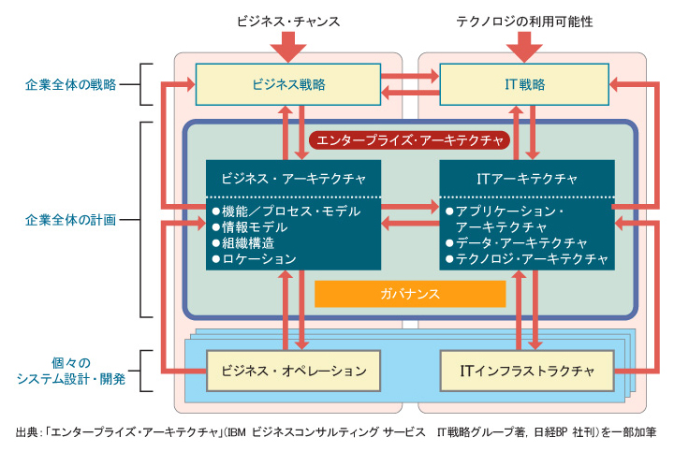
Enterprise Architecture
巨大な組織の業務手順や情報システムの標準化、組織の最適化を進め、効率よい組織の運営を図るための方法論
1987年にJohn A. Zachman(ジョン・A・ザックマン)氏が提唱
大企業・政府機関
米連邦政府
日本の電子政府
http://itpro.nikkeibp.co.jp/article/lecture/20070403/267249/?ST=selfup
厳格過ぎ、大規模過ぎでうまくいかない例も – 最近見直しの機運
Notes:
EAには、全社的な観点から業務を見直し、効率化するビジネス戦略の側面と、データの標準化やIT技術の活用というIT戦略の側面があります。経営改革の概念も含んでいるのです。
ビジネス戦略とIT戦略を結び付け、個々のシステムをデザインする際に従うべき規範や、業務とシステムの“あるべき姿”に到達するためのプロセスを定めることで全体最適化を図るのが目的です。
EAは4つのアーキテクチャから構成されています。
・ビジネス・アーキテクチャ（BA：政策・業務体系）
・アプリケーション・アーキテクチャ（AA：適用処理体系）
・データ・アーキテクチャ（DA：データ体系）
・テクノロジ・アーキテクチャ（TA：技術体系）
EAの起源は、1987年に「IBM Systems Journal」誌で提案された「Zachmanフレームワーク」とされます。1990年代に米連邦政府がEAの作成を義務づけたことから注目され、大企業がEAに取り組みました。日本でも東京三菱銀行や松下電器産業が取り組んだということです。日本政府も2003年から電子政府の取り組みのなかでEAを位置づけています。
しかし、EAは厳格すぎ、大規模すぎてうまくいかない例も多かったとされます。日本の電子政府の取り組みも、最近はトーンダウン気味のようです。
このEAの中のビジネスアーキテクチャの中に、プロセスモデルの定義があります。この部分にフォーカスし、プロセスモデルの最適化を行うために考えられたのが、ビジネスプロセスリエンジニアリングということができます。

Slide 5
Business Process Re-engineering
ビジネスプロセスの改善に注目
企業改革を目的としてビジネスプロセスを見直し
  ビジネスプロセスの視点で職務、業務フロー、管理機構、情報システムを再設計するという経営コンセプト
  ビジネスプロセスの考え方は1980年代に製造業の品質管理手法として考案されたシックスシグマが最初
  1990年に元マサチューセッツ工科大学教授のマイケル・ハマー（Michael Hammer）がHarvard Business Review誌に論文を発表
BPRの原点は古典的なビジネス構造の否定
  「重大で現代的なパフォーマンス基準を劇的に改善するために、ビジネス・プロセスを根本的に考え直し、抜本的にそれをデザインし直す」
  1990年代終わりになると、非連続的な大改革が逆に大混乱を招く
  1997年、MITシステムダイナミックス・グループが 「リエンジニアリングの70％は失敗」などと報告
Notes:
BPRという考え方は、EAよりも少し後、1990年に元マサチューセッツ工科大学教授のマイケル・ハマーが発表した論文が始まりとされます。
http://www.itmedia.co.jp/im/articles/0401/14/news089.html
ただ、ビジネスプロセスという考え方そのものの歴史はもう少し古く、1980年代にモトローラやGEなどが取り組んだ品質管理手法であるシックスシグマが取り入れたのが最初と言われています。
ハマーは、高度に専門化され、プロセスが分断された分業型組織に見られる職能別の古典的なビジネス構造を全面的に否定し、プロセス志向の新たな組織構造・価値観・評価システムをゼロから作り出すことを勧め、抜本的な変化を起こすための一連の手順としてBPRを考え出しました。
BPRの定義は「コスト、品質、サービス、スピードのような、重大で現代的なパフォーマンス基準を劇的に改善するために、ビジネス・プロセスを根本的に考え直し、抜本的にそれをデザインし直すこと」です。
これは要するに「既存のやり方は全部駄目」という考え方で、BPRの導入はまず既存のプロセスの破壊から始まったのです。
このため、BPRを導入しようとした企業の多くが「プロセスの見直しのしすぎ」で混乱に陥り、97年にはBPRの70%が失敗に終わったという報告が出されました。
しかし、逆に言えば30%の企業では効果があったとも言えます。業態や取り扱い製品の違いなどによるものなのでしょうが、BPRの考え方そのものが間違っていたわけではなく、やり方がよくなかったということでしょう。

Slide 6
ビジネスプロセス
ひとまとまりの目的が定義できる
入力と出力がある
何度でも繰り返せる
販売管理のビジネスプロセス
効果が測定できる
受注
請求
入金
出荷
階層化されている
業務の流れ、繋がりを可視化
変化への柔軟な対応
ITとの連動 (SOA)
Notes:
ところで、ビジネスプロセスとは何か、というのは、実は大変に難しい問題なんですが、ここではあまり深いところまでは行かずに、ビジネスプロセスとは何かを考えて行きましょう。
例えば、とある企業における販売管理の業務プロセスを考える場合、こういった流れになったとします。受注して、請求処理をして、入金を確認したら商品を出荷する、という流れです。
この販売管理プロセス自身、さらに細かいプロセスから構成されます。例えば、請求処理であれば、金額・納期の確認や請求書の発行、発送といったプロセスに分解できるでしょう。
一方で、このプロセスは、より上位のプロセスの一部でもあります。営業活動や製造・在庫管理などと連携しています。
ビジネスプロセスの要件としては、一連の作業をひとまとめにして、ひとつの目的を達成できること、というのがあります。
そして、情報の入出力があること。どういった情報が必要で、プロセスの終わりにどういった情報を出力するかを明確に定義できなければなりません。
さらに、必要な情報さえ揃っているならば、ビジネスプロセスの単位で独立してそれを繰り返すことができること。
硬化が測定できるというのは、アウトプットが明確でそれを定量化できるということです。
そして、ご覧のようにビジネスプロセスは階層化されています。
このように業務手順を分解してビジネスプロセスに落とし込むことにより、業務の流れが可視化され、繋がりが明確になり、どのような情報がどのように流れているのかがわかるようになります。
それらが明らかになることにより、ビジネス環境の変化が起きた場合に、どこを直せば良いかがすぐにわかり、変化に柔軟に対応できるようになります。
さらに、このようにビジネスプロセスを明確にしておくことにより、ITシステムへの実装がやりやすくなります。このあとお話しするSOAに結び着くわけです。
ビジネスプロセスを考えるときに特に難しいのが、どこまでをひとつのプロセスとして切り出すか、という「粒度」の問題なんですが、ITシステムとして考える場合には、開発するシステムの目的とか業務内容によって都度考えて行く、ということにしかなりませんので、ここでは突っ込みません。そここそが難しい、という問題はあるわけですけれども。

Slide 7
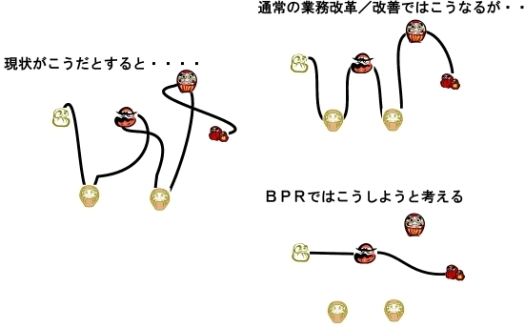
通常の業務改革とBPR
http://jpn.nec.com/soa/soa_column4-1.html
Notes:
BPRは日本語では「業務改善」などと訳されますが、これはあまり良い訳では無いようです。
BPRと通常の業務改革の違いを分かりやすく説明した子がインターネットにありましたのでコピーして参りました。
これを見るとわかるように、複雑になってしまったビジネスプロセスを整理して業務をスムーズに流れるようにしようと考えるのが通常の業務改革あるいは業務改善ということになります。
これに対しBPRの考え方は、右の下の図のようになります。これまで行っていた処理そのものが必要かどうかを考え直し、業務を効率化します。
改善ではなく、ゼロベースでもう一度業務のやり方を考え直すというスタンスがわかると思います。

Slide 8


ビジネスプロセスの継続的な見直し
「望ましい」業務プロセス
受注
①
書類
構成チェック
「望ましい」
業務プロセスでは効率が悪い
書類
②
受注処理
③
書類
生産
環境の変化により「望ましい」業務プロセスに戻す必要がある
オーバーヘッド
の低減
「修正した」業務プロセス
受注
①
書類
構成チェック
ネットワークの普及・高速化などの環境変化
例外処理
問題
発生
受注処理
生産
Notes:
しかし、ビジネスプロセスの見直しは、一回行ったらそれで終わり、ということにはなりません。具体的な例を挙げてご説明します。
ある製品の受注処理を行う場合の本来望ましい業務プロセスな上のようなものだったとします。
前提として、この製品は構成が難しく、きちんと動かすためには受注した構成を1度工場でチェックするのが望ましいとします。
またこの当時は本社と工場の間がオンライン化されておらず、校正チェックのためには受注書類を1度向上に郵送しなければならないとします。
このような場合受注して書類を工場にいったん送りそれがおおきであればもう一度本社に戻して受注処理を行った後に最終的に生産のためにもう一度工場に送るというプロセスになります。あまりやりそうにない話ですがビジネスプロセスをご理解いただくための例としてお考え下さい。
しかしこの書類のやり取りを郵送で行っていると、いかにも時間がかかります。そこでこの企業では、オーバーヘッドを減らすために、受注処理前の校正チェックを行わないというプロセスを考えました。受注書類を工場に送ると同時に、本社で受注処理をしてしまうのです。そうすれば書類を送るのは1階ですみます。
構成が間違っていた場合には、受注処理をやり直すことになりますが、その可能性が10分低い場合には有効な考え方です。
さて、時代が進み、本社と工場がコンピュータネットワークで接続されかとします。環境の変化です。この場合には書類のやり取りによる時間のロスが発生しませんから、本来望ましい業務プロセスに戻す必要があります。そうすれば例外処理もなくなり更に効率化望めるからです。
しかし大にしてこの望ましい業務プロセスの変更は行われないことが多いようです。業務プロセスの修正から時間が経ってしまうとなぜその業務プロセスを採用しているのか、誰も疑問を持たなくなりますし、過去の経緯を知っている人も少なくなってしまうからです。このため本来望ましい業務プロセスがあるにもかかわらず、効率の劣る業務プロセスを使い続けるという結果になってしまいます。

Slide 9
BPRからBPMへ
分析
設計
実効
モニタリング
改善・再ち構築
BPR
BPR継続のための仕組み
BPM
業務内容や業務構造・手順を
根本的に見直して売り上げの
拡大やコスト削減を目指す
一連の活動
Notes:
これがBPRの問題点です。BPRはビジネスプロセスを根底から見直すと言う作業を行いますが、それを継続するという考え方が抜けていました。
これを改善したのがBPM、Business Process Managementです。
BPMではPDCAサイクルを回してBPRに継続的に取り組むための仕組みを作ることを要求しています。

Slide 10
ERP

Slide 11
EA→BPM→ERP
理念
Enterprise Architecture
    巨大な組織(enterprise)の業務手順や情報システムの標準化、組織の最適化を進め、効率よい組織の運営を図るための方法論あるいは、そのような組織構造を実現するための設計思想・基本理念(architecture)
全体最適
プロセス
ある仕事のスタートから完了までの流れを業務単位（プロセス）に分解して検証し、新しいプロセスが必要になった場合にもできるだけ他のプロセスに影響を与えないように挿入するなど、改善や再構築をしながら常に分析し、ビジネス効率を高めること。Enterprise Archtecture による全社的最適化との連携も重要。
分析
設計
実効
モニタリング
改善・再構築
BPM
システム
ERP
Enterprise Resource Planning
    BPRに基づき全社最適化を行い、各業務システム間の連携まで含めてシステムを開発する考え方とそのための統合型パッケージ
Notes:
これまで話してきたように、EAは全体最適を目指すという「理念」です。
このEAの中の、ビジネスプロセスの見直しとそれを継続的に行う仕組みを取り入れた上で、EAが定める4つのアーキテクチャを定義し、全体最適なITシステムを開発するという考え方がERP、その考え方に基づいて構築されたシステムがERPシステムです。
つまり、全体最適なERPシステムの構築のためには、まず全社規模でのBPRを行い、それを元にアプリケーションアーキテクチャ、データアーキテクチャ、テクノロジアーキテクチャを作成することが必要になるということです。これは大変な作業です。

Slide 12
ERPシステム = 統合データベースによる一元管理
個別業務システム
ERPシステム
販売
生産
物流
販売
生産
物流
統合データベース
購買
会計
人事
購買
会計
人事
伝票の流れを個別業務システム間で
やりとりする情報システム
情報を一元管理し業務の最適な
組み合わせを実現する情報システム
個別業務システム
ERPシステム
Notes:
こうしてできたERPシステムは、ゼロベースで見直された効率的なビジネスプロセスに対応しており、全てのアプリケーションが単一のデータベースを共有し、無駄な業務は一切無く、将来の技術革新にも業務プロセスの見直しにも柔軟に対応できるという理想的なシステムになる。。。はずです。
少なくとも、目指しているのはそういったシステムです。
しかし、皆さんもお気づきのように、なかなかそううまくはいきません。

Slide 13
ERPシステムからERPパッケージへ
ERPシステム
BPMの実施、BPRの実装に時間とコストがかかる
全ての業務システムを一度に入れ替えなければならない
ERPシステムの開発に多大な時間とコストがかかる
ERPパッケージ
ベストプラクティスをテンプレート化して実装
BPM/BPRを行わずとも業務の効率化を実現できる
パッケージ化によるコスト削減
Notes:
なにより、全社の業務を洗い直すためには相当な時間とコストがかかります。どんな会社でもできるというわけではありません。
また、ある時期に企業内の全てのシステムを一斉に入れ替える必要があります。これも非常に高いハードルです。
そしてもちろん、ERPシステムを一から開発するのは非常に大変です。何年もかかるプロジェクトになる可能性があります。
しかし、システムを作っているうちにプロセスが変わってしまったり、要件が変わることは充分に考えられます。アジャイル開発の回でもでてきましたが、1年経つと要件の40%が不要になってしまうというデータもあります。これでは、いつまで経ってもシステムが完成しません。あるいは、完成しても使えないシステムにしかなりません。
こういった背景から出てきたのが、ERPパッケージです。
パッケージですから、一から作るよりも安価ですし、短期間で導入できます。
しかし、ERPパッケージの最大の特徴は、あらかじめ業種毎のテンプレートが用意されていることです。
世界中の企業のビジネスプロセスが研究され、標準的なもの（ベストプラクティス）がテンプレートとして用意されているのです。つまり、個々の企業が自社のビジネスプロセスを見直さなくとも、「これに合わせれば良い」というプロセスが用意されているのです。
BPR/BPM不要でERPを導入できるのが、実はERPパッケージ最大のメリットなのです。
http://itpro.nikkeibp.co.jp/article/lecture/20070530/272910/

Slide 14
ERPパッケージ – 海外と日本の違い
欧米のERPパッケージの狙い
  個別企業のBPM/BPRを行ってシステム化するのでは無く、パッケージにあらかじめ標準的な業務フローをテンプレート化して実装
  企業はこのテンプレートに合わせるだけで効率的なビジネスプロセスを取込むことができる
  パッケージ化による低コスト化
日本のERPパッケージ
  会計パッケージをベースに機能拡張していることが多い
    データの一元化などができていない場合もある
  現場最適/カスタマイズ前提
    導入に当たって大量のカスタマイズが行われる場合が多い
    現場力の強さ、取引先へのきめ細かな対応
  カスタマイズが多いと、導入コストが高額になる傾向がある
Notes:
これは、SAPを初めとする欧米のERPパッケージの考え方です。
もちろん、自社のプロセスに合わせて細かくカスタマイズできる余地は残されていますが、それをやり始めると時間もコストもかかります。ERPパッケージの正しい導入方法は、「なるべくそのままテンプレートを使う」ということなのです。
これに対し、国産のERPパッケージは、会計パッケージを母体にして機能を拡張してできたものが多いのです。会計以外の部分を外部から調達している場合もあり、データベースが統合されていない場合もあります。
また、日本のユーザーは、既存のプロセスを変更したがらない場合が多く、国産ERPパッケージの場合には現場最適化のためのカスタマイズを前提としており、導入にあたって大量のカスタマイズが行われる場合も多いようです。これは、日本企業の現場力の高さを示している例かもしれません。
この流れで、欧米パッケージの導入時にも大量のカスタマイズを要求するケースが多いという話もよく聞きます。
しかし、これまで見てきたように、このアプローチはERPパッケージの特徴を殺してしまっています。コストと時間をかけて既存のプロセスを温存することになり、本来の目的（業務改革）が進まない、という結果になりかねません。

Slide 15
その他のシステム統合
EIA/MDM

Slide 16
既存システムを繋ぐEAI
従来は部分最適な業務システム
  個別にシステム設計開発
  現場の仕事をそのままシステム化
  「その時点」での技術を使って開発
  他システムとの連携は必要に応じて設計・実装
  全社的最適化という視点はない
全社最適化手法
  EA Enterprise Architecture
  BPR Business Process Re-engineering
  ERP Enterprise Resource Planning
既存システムを相互接続して統合
EAI
EAI (1990年代末)
  ばらばらに開発された業務システムをプロトコル変換などで統合
EAI
Notes:
これまで全体最適化のためのERPシステムについて見て来ましたが、ERPは大規模なシステムであり、中小の企業が簡単に導入できるものではありません。一度に全てのシステムを入れ替えると言うのもハードルが高いでしょう。
このため、既存のシステムをうまく相互接続して統合できないかというアプローチが考えられました。
1990年代末に発表された、EAI (Enterprise Application Interconnect) です。
これは、バラバラに開発された個別最適のシステム同士をデータ変換やプロトコル変換を通して相互に接続しようとするものです。ちょうどハブのような構造になっており、システムとの結合部分は「アダプタ」と呼ばれます。
個々のシステム用にアダプタを開発するだけで、システムを統合できるため、非常に手軽で安価です。このため、EAIは現在でも広く使われています。
アダプタの開発についても、多くのシステムで共通する機能があるため、当初よりも開発は容易になっており、最近ではクラウド向けのアダプタが用意され、ハイブリッドクラウド環境への対応も進んでいます。

Slide 17
分散し断片化したDBを集約するMDM
個別業務システム
MDM
Master Data Management
販売
生産
物流
統合データベース
購買
会計
人事
主な MDM パッケージ
ASTERIA MDM One Infosphere Master Data Management Server
Informatica MDM
MobiControl
Netweaver MDM (SAP)
Oracle MDM Data Hub
Talend Enterprise MDM
個別業務システム
Notes:
ERPの大きな特徴として統合データベースがありますが、MDMは、既存のシステムに分散したデータベースを集約して統合データベースを作るためのソリューションです。
様々なシステムに分散しているデータベースを、リアルタイムあるいはバッチ処理で集約し、ひとつのデータベースを作成します。
EAIと合わせて活用することにより、ERPシステムと見かけ上同等の機能を提供できます。

Slide 18
SOA

Slide 19
SOA
従来は部分最適な業務システム
  個別にシステム設計開発
  現場の仕事をそのままシステム化
  「その時点」での技術を使って開発
  他システムとの連携は必要に応じて設計・実装
  全社的最適化という視点はない
全社最適化手法
  EA Enterprise Architecture
  BPR Business Process Re-engineering
  ERP Enterprise Resource Planning
既存システムを相互接続して統合
ビジネスプロセスを
サービスとして実装
EAI (1990年代末)
  ばらばらに開発された業務システムをプロトコル変換などで統合
SOA (2000年前後)
  ビジネスプロセスをサービス化
  クラウドへの対応
Notes:
一方で、ビジネスプロセスの考え方をベースにしたシステム構築における新しい考え方が出てきます。それがSOAです。
SOAはERPとは直接関係はありません。大規模なシステムを如何に効率よく、柔軟性を持たせたまま構築するべきか、と言うシステム構築の方法論です。
ソフトウェア開発において、一部を部品化して再利用するという取り組みは長く行われてきました。SOAは、その部品化の粒度をビジネスプロセスに求めたのです。業務の最小単位をサービスとして実装することにより、開発効率の向上を目指したのです。
SOAは発表当初非常に期待されましたが、数年後には姿を消してしまいました。「SOAは使い物にならない」という烙印を押されてしまったのです。
しかし、クラウド時代になって、SOAのメリットが再認識されるようになってきました。

Slide 20
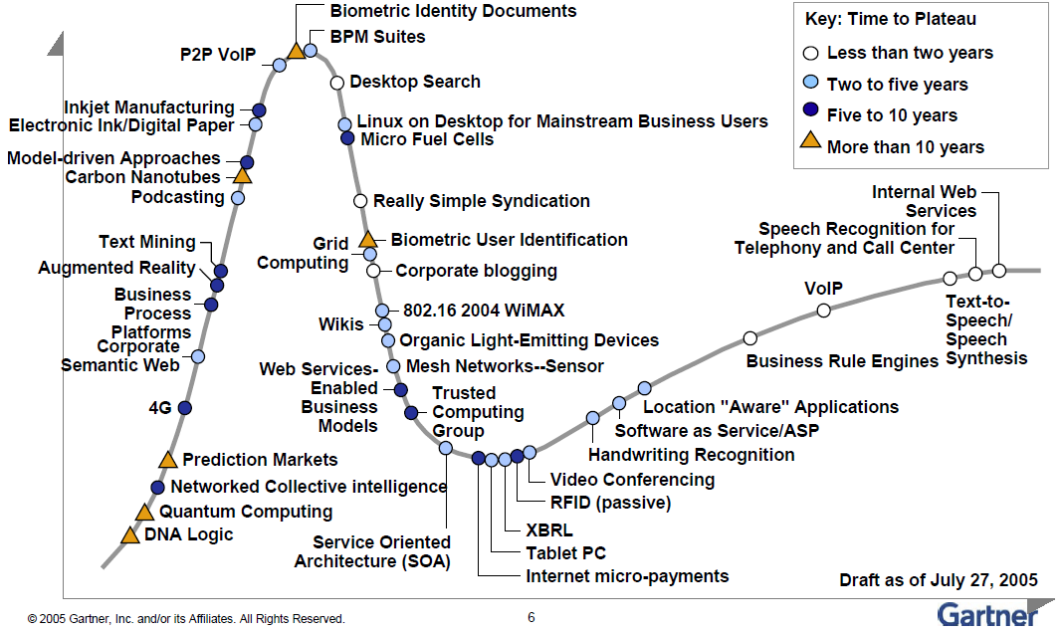
ハイプサイクル（2005年）
http://www.gartner.com/teleconferences/attributes/attr_129930_115.pdf
Notes:
これはガートナーが年1回発表しているハイプサイクルというチャートです。縦軸が関心の高さ、横軸が時間軸です。
IT業界において、新しく発表された技術は、発表当初は熱狂的に迎え入れられ、関心が高まります。（黎明期）
ところが関心がピークに達する頃（流行期）、期待が高まりすぎ、一方で技術開発は急速には進みません。この結果、市場は新技術に幻滅し、注目度が急落します。（幻滅期）
多くの技術がここで脱落しますが、本当に有用な技術・技術開発が追いついてきた技術は生き残り、徐々に関心を取り戻します。これが回復期です。
その後、技術が安定し、成長の過程に達します。これが安定期です。
古いものが見つからなかったので、2005年のものを持ってきました。SOAも当初は熱狂的に迎え入れられましたが、2005年には既に幻滅期に入ってしまっています。

Slide 21
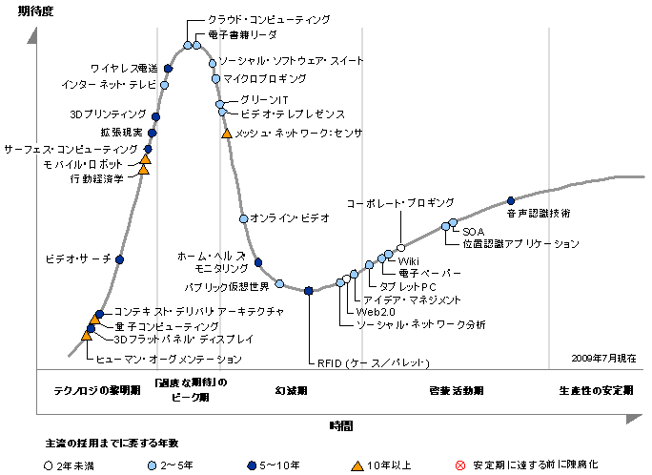
ハイプサイクル（2009年）
今、売るべき技術
Notes:
しかしそのまま無くなることは無く、2009年には安定期に入りました。これ以降、ハイプサイクルにSOAは出てきませんが、ここに載せる必要の無いほどに一般化したということでしょう。
余談ですが、皆さんが何か新製品を売るとき、ピーク期のものは避けた方が無難だと言うことがわかるでしょう。ここにある製品を売ってしまうと、その後ほぼ確実に幻滅期に入り、お客様からお叱りを受けることになりかねません。安定期に入った製品こそが、安心して販売できる製品ということができます。

Slide 22
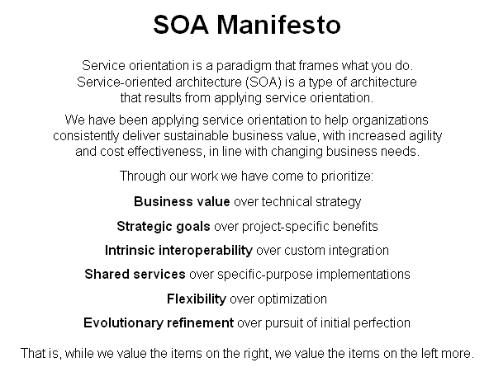
SOA Manifesto (Oct23, 2009)
“SOA had long suffered from lack of clarity and direction.”
「SOAは長い間、明快さと方向性の欠如に悩まされてきた」
Notes:
同じ2009年に、SOA Manifestoというのが発表されました。SOAは誤解されていた、今こそSOAを見直すべき時だ、というのです。

Slide 23
SOAは思想であり考え方
SOAの定義（Wikipedia）
  業務上の一処理に相当する単位でソフトウェアが構成されていること。SOAにおけるサービスとは、その構成単位のことである。プログラム上の部品ではなく、たとえば「決済する」「在庫状況を照会する」などの単位で一つのサービスとすることが求められる。どの程度の規模（粒度）を一つのサービスとするが良いのかについては様々な議論がある。
  オープンで標準化されている技術仕様を用いてサービスのインタフェースが定義され、それに従った呼び出し、応答が可能であること。その技術的基盤として、Webサービスの使用が事実上必須となっている。
  サービスをネットワーク上で連携させてシステムの全体を素早く構築できること。この段階にいたるまでには、先の二つの条件が必須となる。さらに、サービスを単位として業務処理の流れを記述する技術や、その記述通りにシステム連携を実行する技術も必要となる。
SOAとは、ビジネスプロセスに沿って業務システムを構築することであり、システム構築の手法（思想）といえる。
SOAという製品は存在しない。SOAという考え方に基づいて、大規模なシステムを個々のプロセスに対応するサービスの集まりとして構築する。
実装方法としてWebサービスが使われることが多いが、Webサービス＝SOAではない。WebアプリケーションサーバーやSOAPなどはSOAによるシステム構築のための技術的要素に過ぎない。
クラウドと親和性が高い
Notes:
SOAについてWikipediaを見てみると、このような説明になります。よくわかりませんね。
Wikipediaで言っている「業務上の一処理に相当する単位」とは、ビジネスプロセスのことです。つまり、SOAは、ビジネスプロセスに沿って業務システムを構築することであるといえます。
ここで大事なのは、SOAという製品は存在しないということです。SOAという考え方に基づいて、大規模なシステムを個々のプロセスに対応するサービスの集まりとして構築するということで、システム構築の方法論であり、考え方なのです。
SOAがこの時点で見直されてきた最大の要因は、クラウドとの親和性が非常に高い、ということです。ビジネスプロセスをWebサービスとして実装することにより、簡単にクラウド上に展開できるからです。
ですから、Webサービス＝SOAということではありません。ただ、実装方法としてWebサービスが使われることが多く、そのほうが活用しやすい、ということです。
WebアプリケーションサーバーやSOAPなどは、SOAによるシステム構築のための技術的要素に過ぎないといえます。

Slide 24
SOA (Service Oriented Architecture)
従来型のシステム構築手法による販売管理システム
ビジネスプロセスに合わせてシステムを構築していない場合、後で変更するのが大変
他のシステムとの連携を考えていない場合（インターフェースの標準化が行われていない）、後から付け加えるのは大変な作業になる
受注
出荷
請求・入金
要求仕様
伝票のフローに沿ったシステム
販売管理プロセス
サービス＝業務上の一処理に相当する機能をモジュールとして実装 (粒度は様々)
受注
請求
入金
出荷
プロセス単位で
サービス化
情報のフローに沿ったシステム
SOAをベースにした販売管理プロセス
プロセスの各業務単位（サービス）に合わせてソフトウェアを作ってあるので、後でプロセスが変わっても柔軟に対応できる
サービス間でやりとりするデータの種類とフォーマットをXML等で決めて標準化
さらに、各ソフトをWebアプリ (Webサービス)にしておくと、将来のクラウド対応など、柔軟性が高まる
受注
請求
入金
出荷
ビジネスプロセスの変更にも柔軟に対応可能
受注
請求
出荷
入金
Notes:
SOAによる実装とは、ビジネスプロセスに対応させたモジュール構成とすることです。具体的な例を挙げて説明しましょう。
もう一度、先ほどの販売管理のプロセスを使いましょう。とある企業における販売管理の業務プロセスです。
受注して、請求処理をして、入金を確認したら商品を出荷する、という流れです。
一般的なシステム開発では、先ほどもお話ししたように、現在行っているプロセスを元にして要求仕様を作成します。
プログラマは、要求仕様を元に実装計画を作ります。ここでは、請求・入金は会計的処理なので一つのモジュールにしよう、という決定が下されたとします。
こうして、受注処理モジュール、請求・入金確認モジュール、出荷管理モジュールの3つでシステムを構築します。
ところが、競合状況が厳しくなり、顧客からの要望により、請求後、入金を確認できる前に出荷するというプロセスに変更する必要が出てきました。
この際、システム側でうまく対応できるかどうかは運次第です。要求仕様にはそんなことは書いてありませんから、モジュールの構造上そんなことはできないかも知れません。あるいは、そんな事態にも対応できるよう、設計されているかもしれません。
対応できなければ、改修に多額の費用と時間をかけるか、プロセスの変更を断念するかという選択になります。どちらの場合でも、ビジネスに良い影響がある訳はありません。
SOAの考え方は、ビジネスプロセスをサービスとして捉え、プロセス単位でモジュール化することです。モジュール間のインターフェースさえきちんとしていれば、先ほどのようなプロセスの組み替え要求にも柔軟かつ迅速に対応できるわけです。
言い換えれば、従来型は書類の流れに沿って作られたシステムであり、SOAによる実装は、情報の流れに注目した手法であると言うことができるでしょう。
もちろんこれは相当に単純化したモデルであり、元になるビジネスプロセスがしっかり見直され、粒度も適切である必要があります。

Slide 25
SOAの実装としてのESB
SOAをベースにした販売管理プロセス
受注
請求
入金
出荷
小規模なシステムならWebサービスベースでも可
ビジネスプロセスの変更にも柔軟に対応可能
受注
請求
出荷
入金
受注
請求
入金
出荷
大規模なシステムではESBが有効
ESB
その他のサービス
レガシーシステムなど
Notes:
前スライドで説明したように、プロセス単位でサービスを実装し、後の組み替えにも対応するという方法は、小規模なシステムであれば有効ですが、大きなシステムになるとコードの見通しも悪くなり、効率的ではなくなります。
そのため、モジュール間の汎用的な接続方法を提供するためにESB (Enterprise Service Bus) が考え出されました。サービスモジュール向けの標準的なAPIや、開発支援ツール、データの流れを制御するツールなどが含まれています。様々なサービスやシステムを接続することができます。
SOAという製品はありませんが、ESBという製品はあります。このため、ESBのことをSOAだと思っている人もいますが、これもまた正しくないと言えます。

Slide 26

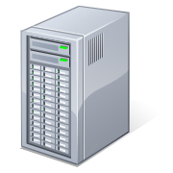
モジュールをWebサービス化することのメリット
SOAはクラウドと相性が良い
ハイブリッドクラウド
パブリッククラウド
プライベートクラウド
Notes:
こういった形で、ビジネスプロセスをWebサービスとして実装しておくと、クラウドとの相性が非常によくなります。
たとえば最初はオンプレミスで全てを稼働させている場合、これはWeb技術の上で稼働させていますから、プライベートクラウド上で動かしていることになります。
決算期や繁忙期でシステムリソースが足りなくなってきた場合、必要に応じてサービスをパブリッククラウド上で実行させることにより、社内にハードウェアを追加しなくとも、需要の急増に応えることができます。必要に応じてハイブリッドクラウドに移行できるわけです。
このとき、外部に出したくないものは出さない、という選択ももちろん可能です。

Slide 27
EAIとESB
アダプタを介した密結合
独自技術ベース
旧システムをそのまま結合できる
開発・保守は大変
EAIとESBの違いは無くなりつつある
EAI
プロトコル変換
メッセージ変換
ルーティング
ESB
EAI
SOAP/HTTP
SOAP/MOM (Message Oriented Middleware)
JMS (Java Messaging Service) 等
分散・疎結合
標準技術ベース
開発・保守が容易
プロセスの組み替えが容易
Notes:
前にお話ししたEAIとの共通性に気づかれたでしょうか？EAIはシステムを、ESBはサービスを結合するためのデータ交換用基盤と見ることができます。
実際、EAIツールはESB的な機能をどんどん実装してきており、両者間の違いは無くなりつつあると言えます。

Slide 28
ERPの今後

Slide 29
クラウドERP/ハイブリッドERP
クラウドERP
SaaS型
ハイブリッド型
SaaS型でERPをサービスとして提供
本社はオンプレミス
子会社はSaaS
ERPと外部サービスをマッシュアップ
容易な導入
低コスト
コスト対効果の追求
SOAによる自由な組み合わせ
中堅・中小企業向け
大企業・グローバル企業向け
大企業・グローバル企業向け
Notes:
ERPは今後、クラウド型に移行していくと考えられます。
特に中堅・中小の企業では、オンプレミスでERPを導入するのはコスト的にも厳しいため、SaaS型が普及していくものと思われます。
大企業はもうしばらくオンプレミスでいくでしょうが、海外子会社などはSaaSを採用するなど、ハイブリッド型が増えていくと考えられます。
もうひとつのハイブリッドとして、ERP自身をSOAで構築し直し、外部サービスとの連携を強化する方向性が考えられます。これまでのERPパッケージは閉鎖的で、外部との連携はできませんでしたが、外部のWebサービスとマッシュアップできるようになれば様々な可能性が広がります。

Slide 30
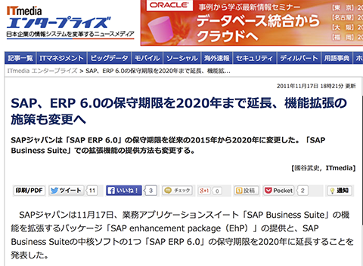
SAP 6.0のSOA対応とEhP
SAP ERP 6.0の保守期限を2020年まで延長
SAP ERP 6.0以降はEhPを提供
EhP
(SAP enhancement Package)
バージョンアップ無しでSAP ERP、CRM、PLM、SCM、SRMに新機能を追加するためのパッケージ。バグ修正は含まない。
SAP ERP 6.0でSOAを採用
本体のバージョンに関係なく新機能を追加可能
バージョンが違う他アプリケーションと連携可能
バグ修正と機能拡張を分離
Notes:
SAPは6.0をSOAで構築し直しました。
SAPにとってSOA化は二つの意味があります。一つは、ERP本体とその他のモジュールのバージョンを合わせる必要が無くなることです。
それまではERPのバージョンを上げると、ERP以外のモジュールも合わせてバージョンを上げないとならなかったのですが、これはお客様も大変ですし、なによりSAP側の開発リソースも必要になります。SOAによりモジュール間の依存性を少なくして連携部分を標準化すれば、ERPのバージョンが上がっても、他のモジュールはそのまま使うことができるようになります。
もう一つは、EhPと呼ばれる新しい機能追加パッケージの提供です。バージョンアップせずに、機能を追加していくことができ、これもSOAによって全体がサービス化され、モジュールの独立性が高くなったからこそ可能になる機能です。このため、本体のバージョンを上げずに、機能を拡張していくことができますから、基本バージョンの寿命が延びることになります。
SAPは6.0を2020年までサポートすると言っていますが、裏を返せば、それまで本体のバージョンを上げるつもりが無いということなのかも知れません。

Slide 31
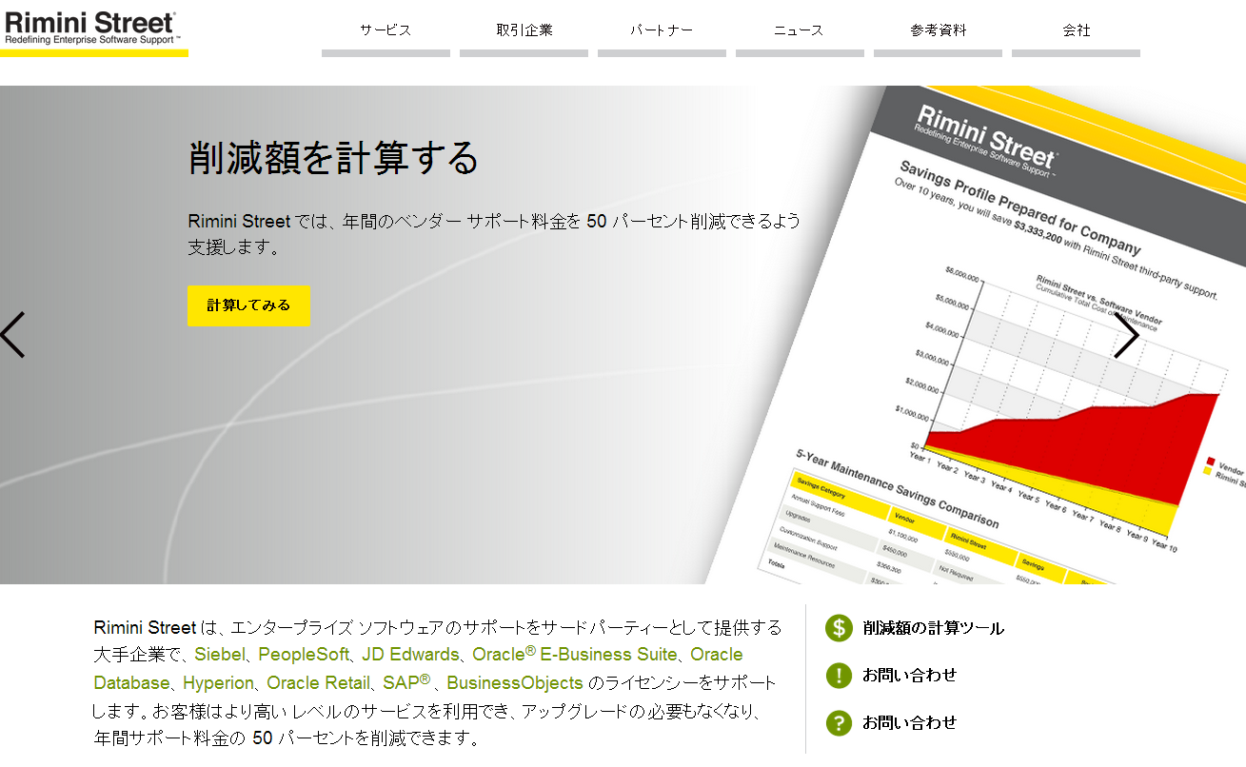
Rimini Street
2005年創業
様々なエンタープライズソフトを半額でサポート
日本でも
2013年営業開始
バージョンアップを固定して半額でサポート (最長15年間)
SAPの各種カスタマイズにも対応
Customize
(パラメータ設定)
Add-On
(ABAPによる開発)
Modify
(ソースコードの修正)
Notes:
ERPの大きな問題としてはサポート費用の高騰が上げられますが、それに対するソリューションを提供する企業も出てきています。
RiminiはSapやOracleなどのエンタープライズソフトをベンダーの半額でサポートするというコンセプトで成長しています。
この会社の特徴は、基本的なバージョンを固定して、そのバージョンを長く使うことを前提にサポート費用を安くしている点です。多くの企業では、今使っているシステムがそのまま長く使えれば良いのであって、新機能などにはそれほど興味はありません。むしろ、バージョンアップによって不安定化したり、コストがかかるのを嫌う傾向もあります。
バージョンを固定するという前提で、SAPの3つのカスタマイズにも対応できると言うことです。
【SAPのカスタマイズ】
SAPの場合、顧客毎の要望に合わせるカスタマイズには3つの種類があります。
Customizeは、SAPがあらかじめ用意してあるパラメータを修正してカスタマイズするもので、ほとんどのケースではこのレベルで対応できるよう、大量のパラメータが用意されています。パラメータが大量すぎて、調整にはコンサルを雇わなければなりません。
パラメータの調整では対応が不可能な場合、SAPの独自言語(ABAP)を使って顧客専用のソフトウェアモジュールを作成し、それを組込むAdd-onを行います。
Modifyは最後の手段で、SAP本体のソースコードを修正します。これを行うと、バージョンアップの度に同じ修正を適用しなければならず、大変なコストと時間がかかります。

Slide 32
ITとOTの統合
ERP
IT (Information Technology) =
情報システムを中心とした全社的なマネジメント
生産現場(工場など)
生産管理システム
EAM
OT (Operational Technology) =
生産設備の効率的な管理
外部との接続をあまり考慮してこなかった
生産設備の制御・監視 (FAなど)
OT制御機器の高機能化・高性能化
ERPとの
統合強化
ソフトウェアライフサイクル管理
コンプライアンス
IoTへの動き
セキュリティの向上
生産現場の情報をリアルタイムに取得したいという経営サイドからの要望
相互接続性の向上
Notes:
最近Gartnerが使い始めた言葉として、OTというのがあります。
これは、情報システムを表す IT （Information Technology) に対して Operation Technology を指す言葉で、工作機械などの生産設備をネットワーク化して管理していこうというものです。
これまでは生産管理システムと言っても、工作機械までがオンライン化されているわけではありませんでした。各工程での仕掛品や完成品の数を管理しているだけだったのです。
しかし、生産現場の状況をもっと詳細に知りたい（工作機械の稼働率・エラー率や仕掛品の進捗度合いなど）という要望が高まっており、様々な機器をネットワーク化するIoTへの動きとも相まって、生産設備の情報もERPにとりこみ、経営判断に役立てるという考え方が産まれてきました。
しかし、これまでネットワーク化についてはあまり考えられていなかった生産設備を繋ぐに当たっては、IT機器では当たり前の様々な機能を整備していく必要があります。
そして、生産設備をERPに統合する上で重要な役割を担うのがEAMと呼ばれるソフトウェアです。

Slide 33
EAM (Enterprise Asset Management)
CMMS (Computerized Maintenance Management System)
設備保全管理システム
発電所や化学プラント、船舶/航空機、建築物などの設備・施設のメンテナンスに関する情報を電子化し、一元的に管理するシステム
設備台帳
保全作業・実績管理
交換・予備・消耗品などの在庫管理、調達依頼
予防保全・保全計画管理
EAM (Enterprise Asset Management)
企業が保有する設備資産に関するさまざまな情報を、そのライフサイクルを通じて一元管理することで、資産自体とそれにかかわる業務を可視化・標準化・効率化する業務改善ソリューション。
CMMSの基本機能に加えて、保全資材の在庫・購買管理や資産保全の予算・コスト管理、KPIによる統制機能などを備え、ERPシステムと連動して会計的なマネジメントが行えるようにしたシステム。
保全資産の在庫・購買管理
資産保全の予算・コスト管理
KPIによる統制機能
ERPとの連携
2015年までに、EAMソフトウェア・ソリューションの50%以上が、ERP統合と同程度か、あるいはそれ以上に重要な作業としてOT環境との統合を推進する (Gartner)
Notes:
EAM は、企業が保有する設備資産に関するさまざまな情報を、そのライフサイクルを通じて一元管理することで、資産自体とそれにかかわる業務を可視化・標準化・効率化する業務改善ソリューションのことです。
EAMの前身は発電所や化学プラント、船舶/航空機、建築物などの設備・施設のメンテナンスに関する情報を電子化し、一元的に管理するCMMSで、EAMはこのCMMSの基本機能に加えて、保全資材の在庫・購買管理や資産保全の予算・コスト管理、KPIによる統制機能などを備え、ERPシステムと連動して会計的なマネジメントが行えるようにしたシステムのことです。
Gartnerでは、2015年までにEAMの半分以上がERPと統合されるか、何らかの形で経営判断に影響を与えるようになると予測しています。

